Slide 1

10、数字很重要
授课教师：孙钰
联系方式：sun9700@icloud.com
授课学时：40

Slide 2
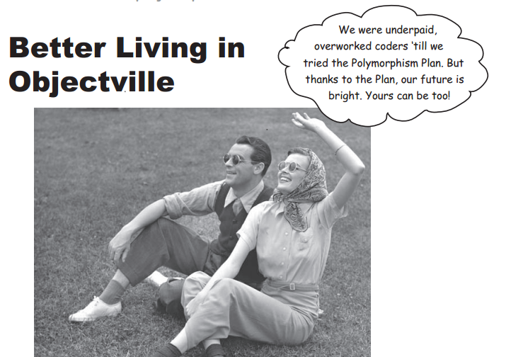
还可以对数字进行其他操作: 取整、取绝对值、精确到小数点后两位，科学计数。。。
Java API处理数字的方法多为静态方法
  静态变量, 静态方法, 静态final常量
Java程序设计基础

Slide 3
本章目录
10.1 静态类
10.2 静态方法
10.3 静态变量
10.4 Math方法
10.5 包装类
10.6 数字格式化
10.7 静态的引用
10.8 总结
Java程序设计基础

Slide 4
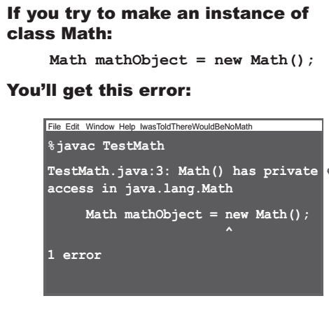
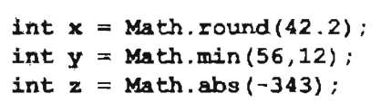
Math方法
  最接近全局的方法
Java中没有全局的概念，但是可以想象，有这样一种方法，行为不依靠实例变量。如Math的round方法，永远的工作都是取出浮点数接近的整数。
方法的行为只依赖于输入，不需要存储任何实例变量。因此，为了执行round不必要建立Math类的实例对象，不必在堆上开辟空间。仅需要一个类作为容器或命名空间。
Java程序设计基础

Slide 5

Math方法
  Math的静态方法
在Math这个类中的所有方法都不需要实例变量。因为这些方法都是静态的，所以你无需Math的实例。你会用的只是类本身。
Java程序设计基础

Slide 6
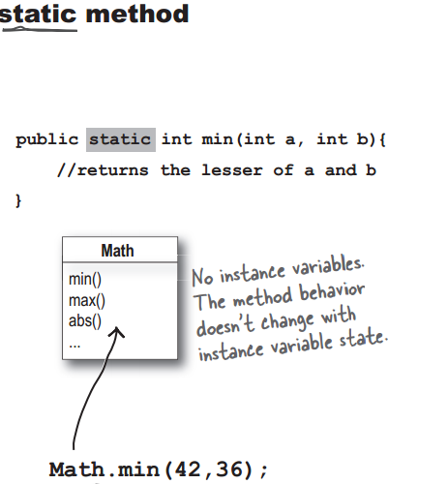
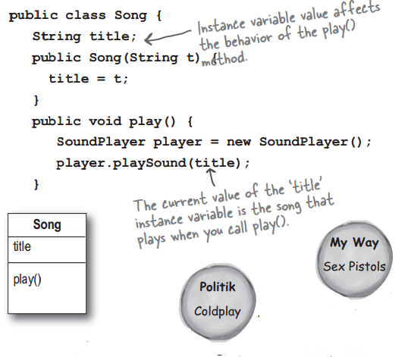
Math方法
  非静态方法与静态方法的区别（定义上）
Java是完全面向对象的，但是对于某些工具类，无需实例化。Static关键字可以标记出不需实例的静态方法。
Java程序设计基础

Slide 7
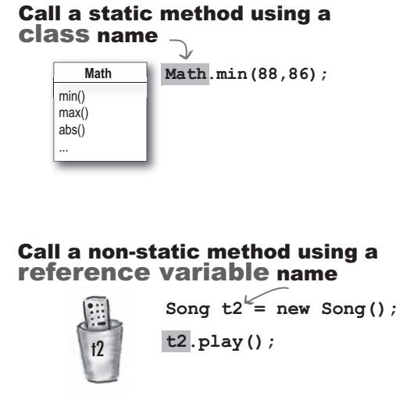
Math方法
  非静态方法与静态方法的区别（使用上）
Java是完全面向对象的，但是对于某些实用类，则无需实例化。Static关键字可以标记出不需实例的静态方法。
Java程序设计基础

Slide 8
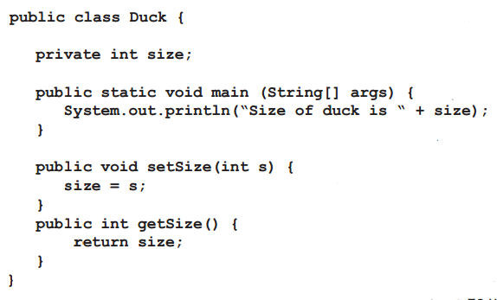
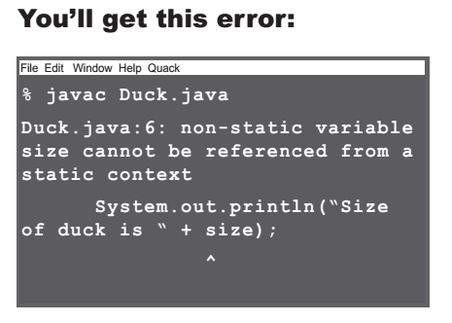
Math方法
  静态方法不能调用非静态变量
非静态变量与具体的实例有关，静态方法是类方法。如果允许静态方法调用非静态变量，则静态方法不知道该调用哪一个实例的变量值。
哪一只鸭子的size？
Java程序设计基础

Slide 9
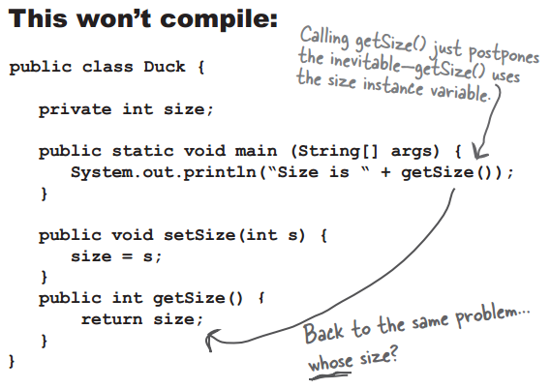
Math方法
  静态方法不能调用非静态方法
同变量一样，静态方法不能调用非静态方法。即使所调用的非静态方法未操作实例变量的时候，静态方法也不能调用非静态方法。
可以使用引用调用类方法？
Java程序设计基础

Slide 10
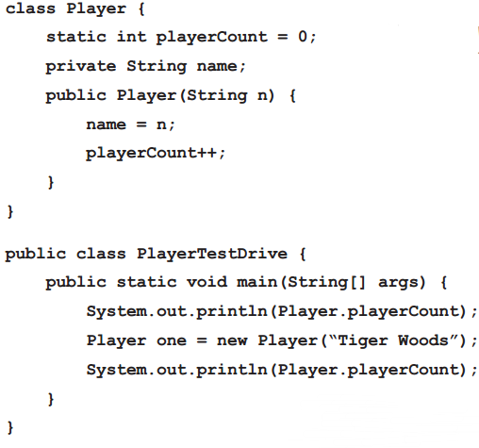
Math方法
  静态变量
静态变量的值对同一类的所有实例来说是相同的。
假设你要知道已经建立了多少个实例？
Java程序设计基础

Slide 11
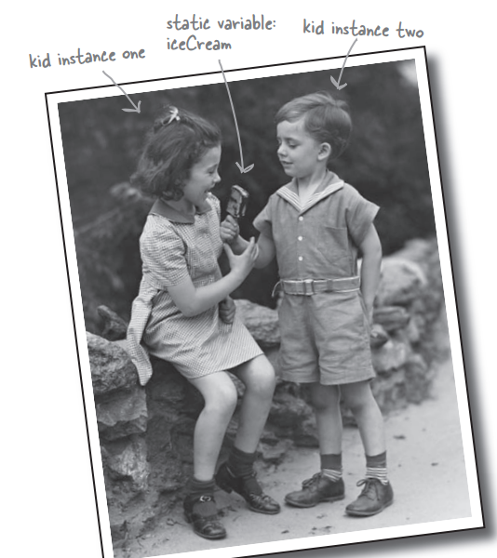

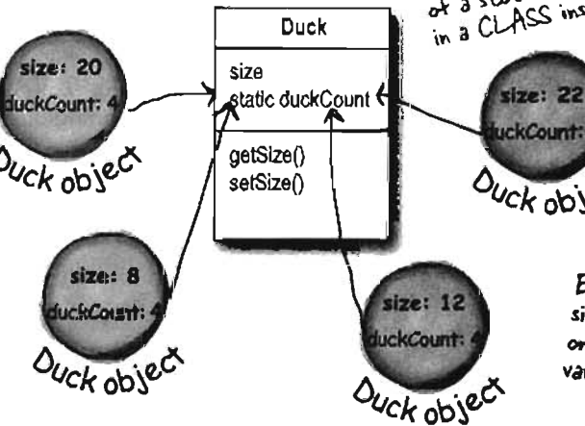
Math方法
  静态变量和非静态变量
静态变量是共享的，同一类所有的实例共享一份静态变量
Java程序设计基础

Slide 12
Math方法
  静态变量的初始化
静态变量是在类被加载时候初始化的，类会加载是因为虚拟机认为其该被加载了。比如，有人第一次要创建一个类的实例，或该类的静态方法或变量的使用。
两个保障：
静态变量会在该类的任何对象加载之前就完成初始化。
静态变量会在该类的任何静态方法执行之前初始化。
Java程序设计基础

Slide 13
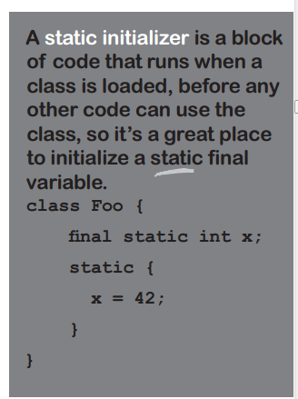
Math方法
  静态的final变量是常数
标记为final的变量代表它一旦初始化后就不会改动。也就是说类加载后，静态final变量就一直会维持原值。以Math.PI为例：
此变量为public，可被各方读取。
此变量为static，不需要Math实例。
此变量为final，不能被改变。
一般称之为constant。
通常大写所有字母。
Java程序设计基础

Slide 14
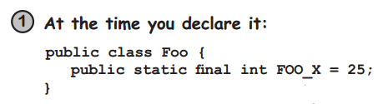
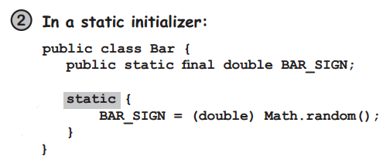
Math方法
  静态的final变量的初始化
必须被初始化，否则编译器报错。
Java程序设计基础

Slide 15
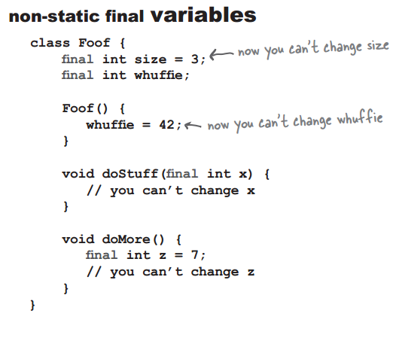
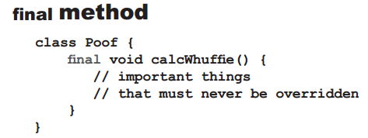
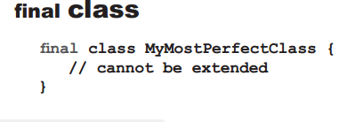
Math方法
  Final用于其他情况
final变量代表你不能改变他的值
final的method代表你不能覆盖该方法
final的类代表你不能继承该类
Java程序设计基础

Slide 16
总结
静态方法应该用类的名称来调用，而不是用对象的引用
静态方法可以直接调用而不需要先在堆上实例化具体的对象
静态方法是一些工具方法，它不需要特别的实例变量
静态方法不能存取非静态方法或变量
如果类只有静态方法，你可以将构造函数标记为private以避免初始化
静态变量为该变量所属类的成员所共享。静态变量只有一份，而不是每个实例都有自己一份
静态方法可以存取静态变量
在java中常量同时使用标记static和final
Final的静态变量必须在声明或静态初始化块中赋值
常量的命名惯例是全部使用大写字母
final值一旦赋值不能改变，final方法不能覆盖，final类不能继承。
Java程序设计基础

Slide 17
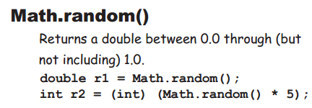
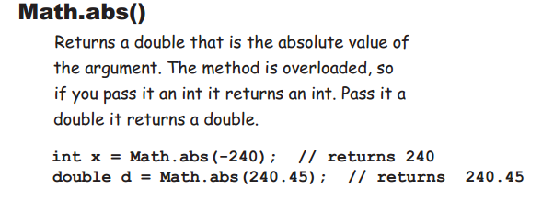
Math方法
Java程序设计基础

Slide 18
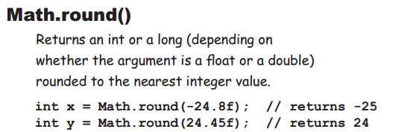
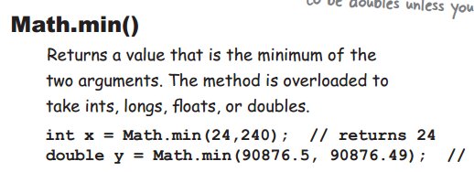
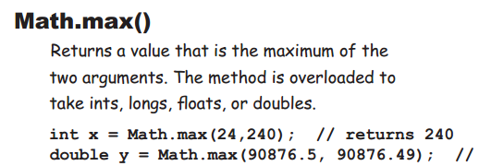
Math方法
Java程序设计基础

Slide 19

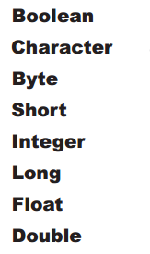
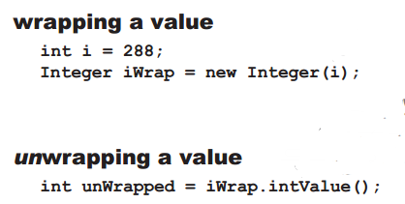
包装类
有时候需要把基本数据类型当作对象统一处理。
每一个主数据类型都有一个包装类，在java.lang包中，无需import。主要用于以对象方式调用主数据类型。
Java程序设计基础

Slide 20
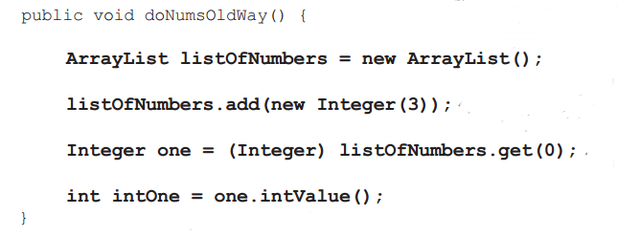
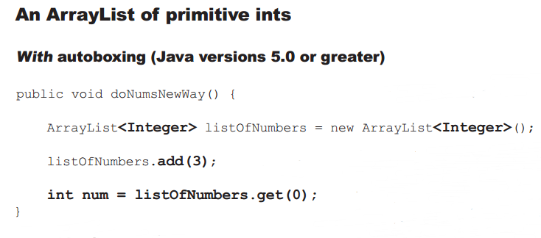
包装类
在java5.0之前。
Java程序设计基础

Slide 21
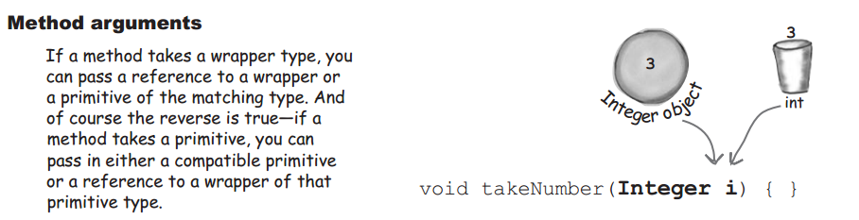
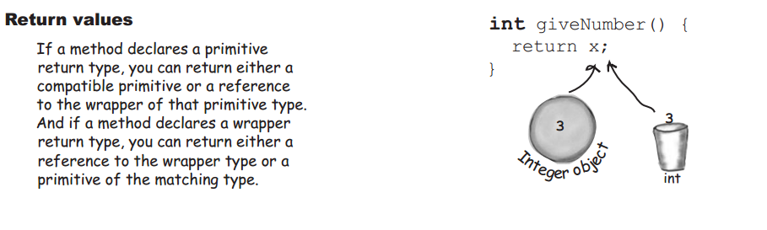
autoboxing
Java程序设计基础

Slide 22
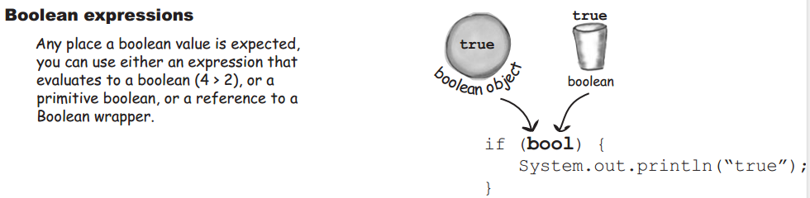
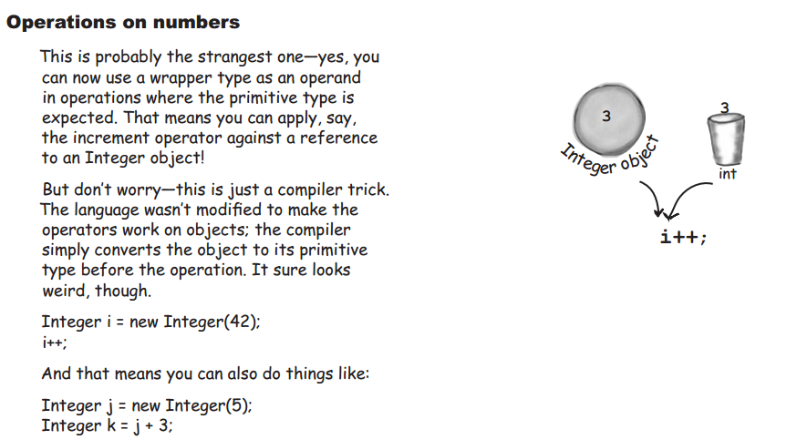
autoboxing
Java程序设计基础

Slide 23
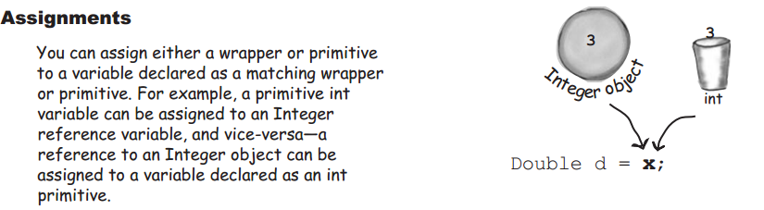
autoboxing
Java程序设计基础

Slide 24
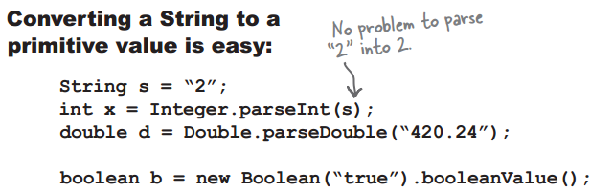
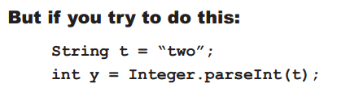
包装类的静态实用性方法
Integer.parseInt()
Java程序设计基础

Slide 25
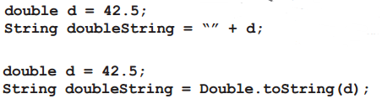
包装类的静态实用性方法
Primitive to String
Java程序设计基础

Slide 26
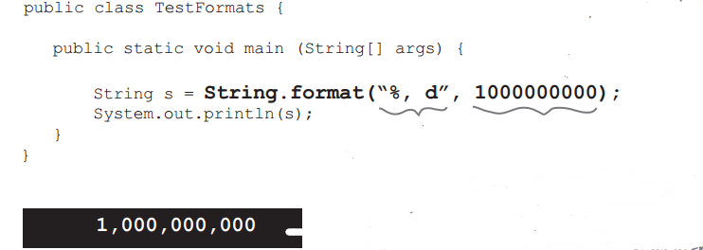

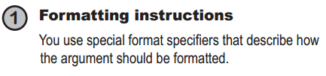

数字格式化
在Java中，想要格式化显示，可以采用String.format()方法。
以这种格式
表示这个值
第二个参数以第一个参数所表示带有符号的整数方式显示。
Java程序设计基础

Slide 27
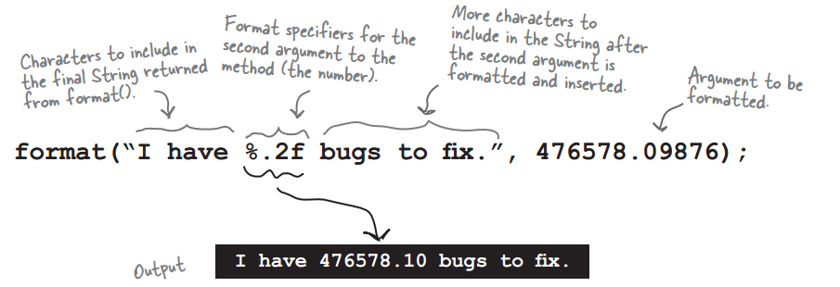
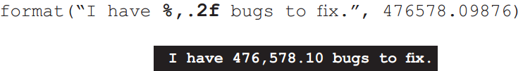
数字格式化
其他格式化命令
加逗号
Java程序设计基础

Slide 28
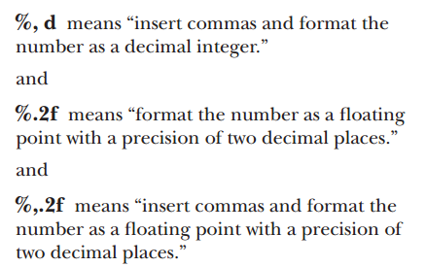
数字格式化
指令说明：
Java程序设计基础

Slide 29
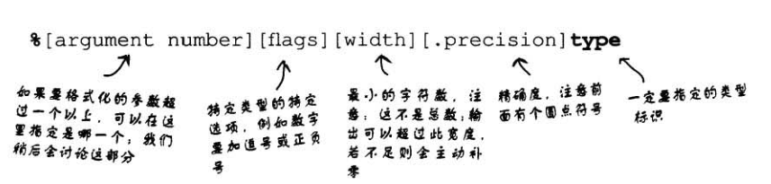
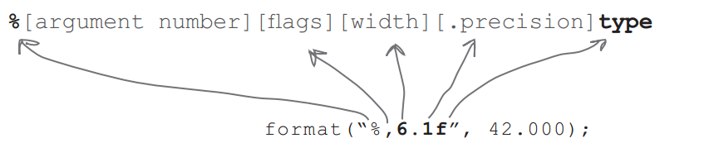
数字格式化
指令说明：格式化说明最多有5部分，不包括%。下面[]表示可选性项目。只有%和type是必须的。格式化说明的顺序是有规定的，必须要以这个顺序来指定。类型放在最后。
Java程序设计基础

Slide 30
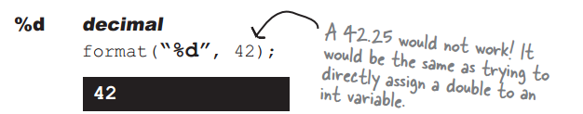
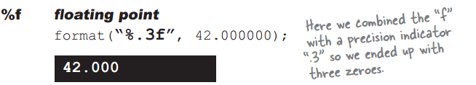
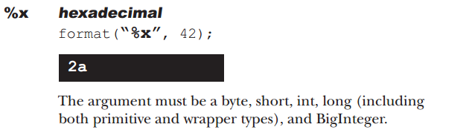
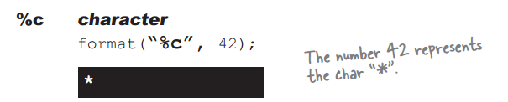
数字格式化
Java程序设计基础

Slide 31
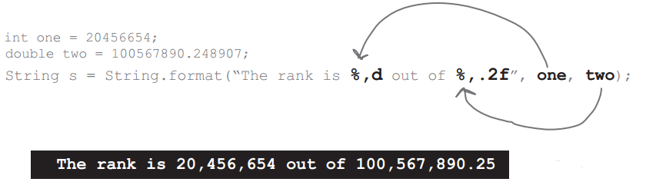
数字格式化
两个以上的格式化参数
Java程序设计基础

Slide 32


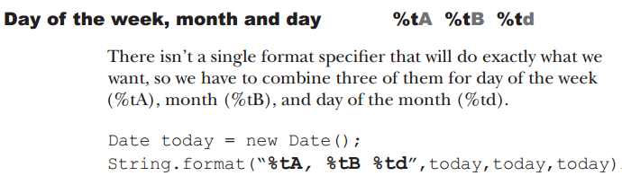

数字格式化
日期格式化
Java程序设计基础

Slide 33

数字格式化
日期格式化
取得日期用Date
其他功能都使用Calendar
Java程序设计基础

Slide 34
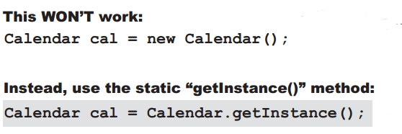
日历对象
获取Calendar对象，以进行相关操作
Calendar的字段保存状态
日期和时间可以运算
日期和事件可以通过millisecond表示
Java程序设计基础

Slide 35
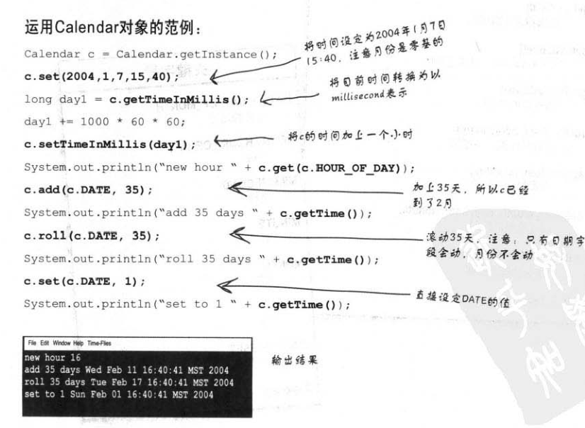
日历对象
Calendar的API
Java程序设计基础

Slide 36

日历对象
Calendar的API
Java程序设计基础

Slide 37


静态import
不建议使用，容易造成程序混乱
Java程序设计基础

Slide 38
谢谢
Java程序设计基础

